Slide 1
Информация о ходе выполнения дорожной карты по проведению мероприятий в целях получения разрешения на ввод в эксплуатацию жилых домов по состоянию на 30.05.2019

Slide 2
ООО «СеверСтрой»

Slide 3
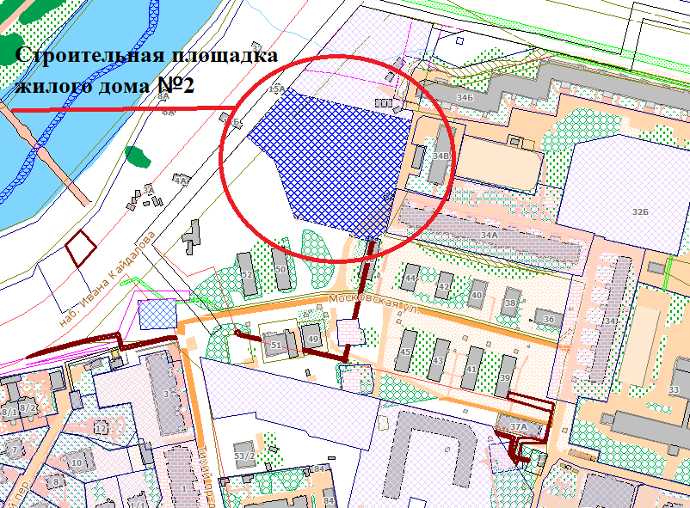
Жилой дом № 2 микрорайон 21-22
общая площадь квартир – 8904,45 кв.м
строительный объем - 54780 куб. м
количество квартир - 139 шт
количество этажей – 10, 10, 9, 8, 7
строительная готовность – 3 %

Slide 4
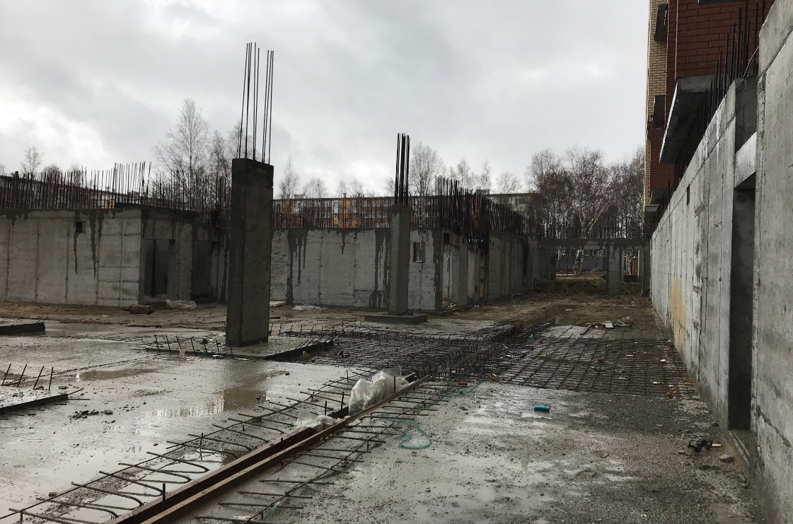
Жилой дом № 5 микрорайон 21-22
общая площадь квартир - 10659 кв.м
строительный объем - 81655 куб. м
количество квартир - 185 шт
количество этажей - 7
строительная готовность – 50 %.
На объекте работает порядка 7 человек

Slide 5
Жилой дом № 6 микрорайон 21-22
общая площадь квартир - 4787 кв.м
строительный объем - 35519 куб.м
количество квартир - 65 шт
количество этажей - 8
строительная готовность - 75%

Slide 6
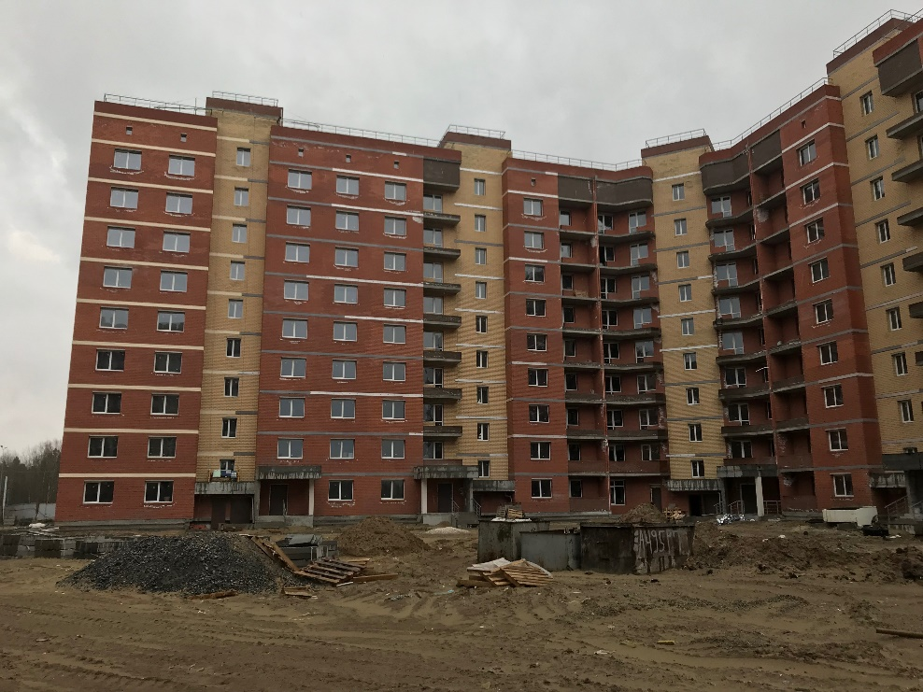
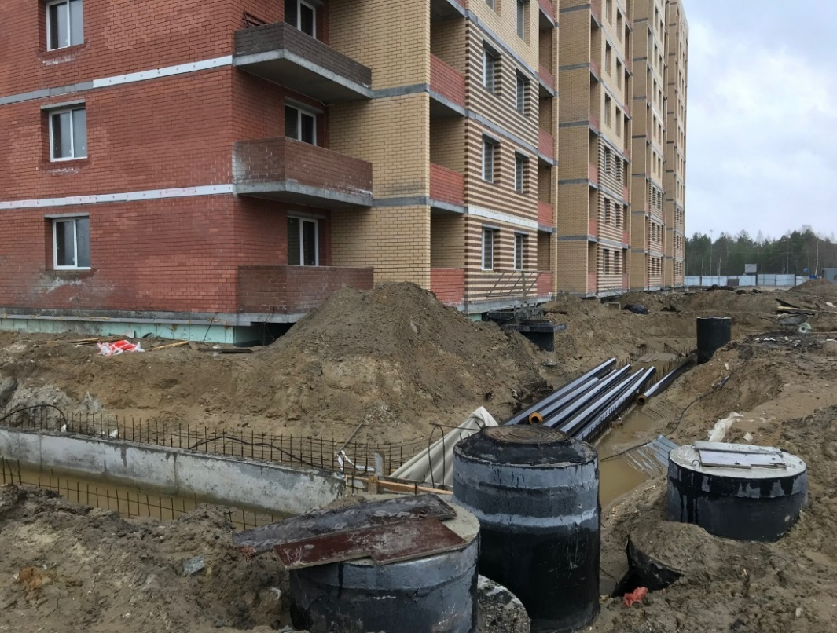
Жилой дом № 3 микрорайон 31 «Б»
общая площадь - 13454 кв.м
строительный объем - 73891 куб.м
количество квартир - 264 шт
количество этажей - 9
строительная готовность - 85%

Slide 7
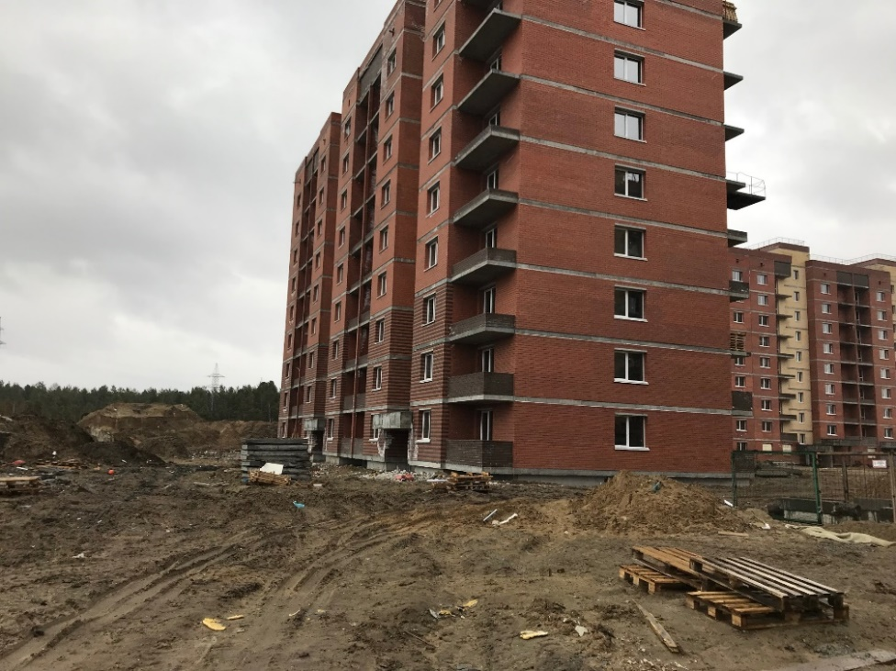
Жилой дом № 4 микрорайон 31 «Б»
общая площадь квартир - 13779 кв.м;
строительный объем - 74211 куб.м;
количество квартир - 253 шт;
количество этажей – 9;
строительная готовность – 70%.
На объекте работает порядка 10 человек.

Slide 8
Жилой дом № 5 микрорайон 35А
общая площадь квартир – 6927,24 кв.м
строительный объем - 46125 куб. м
количество квартир - 113 шт
количество этажей – 6, 7, 8
строительная готовность - 15%

Slide 9
Жилой дом № 6 микрорайон 35А
общая площадь квартир – 6927,24 кв.м
строительный объем - 46125 куб.м
количество квартир - 113 шт
количество этажей – 6,7,8
строительная готовность - 25%.
На объекте работает порядка 15 человек.

Slide 10
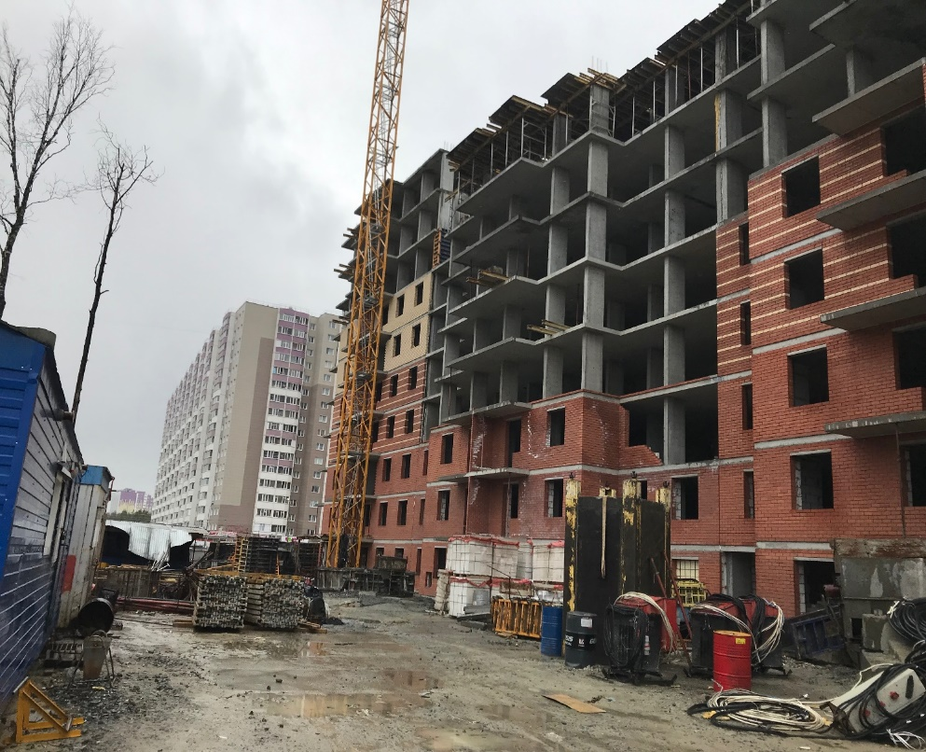
Жилой дом № 2 (2 этап) микрорайон 44
общая площадь квартир– 18237 кв.м
строительный объем - 100288,9 куб.м
количество квартир - 370 шт
количество этажей – 18
строительная готовность - 40%

Slide 11
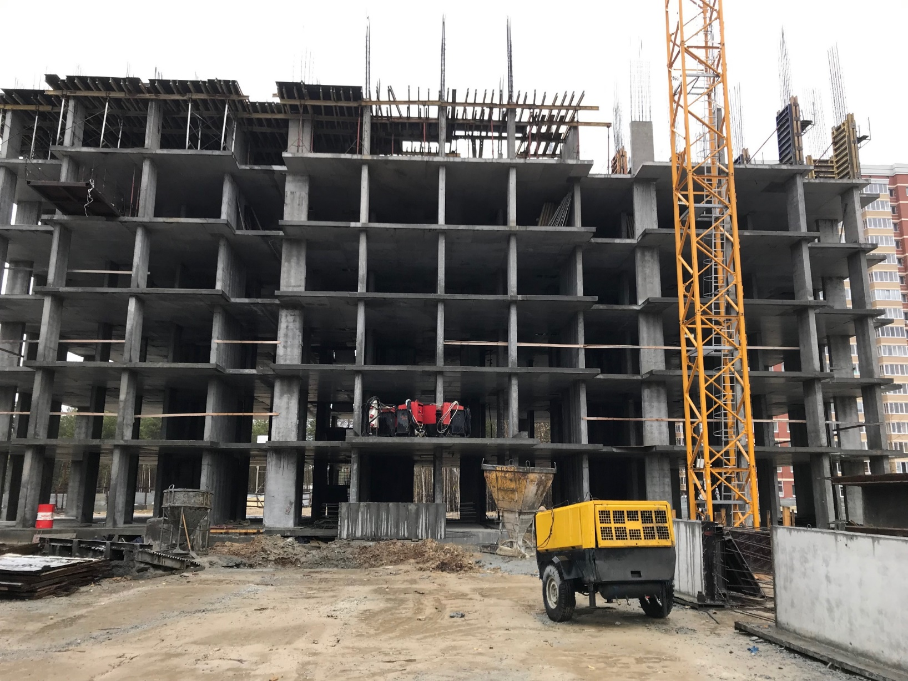
Жилой дом № 6 микрорайон 44
общая площадь – 10606,9 кв.м
строительный объем - 56255,8 куб.м
количество квартир - 217 шт
количество этажей – 23
строительная готовность - 40%

Slide 12
ООО «ДЭП»

Slide 13
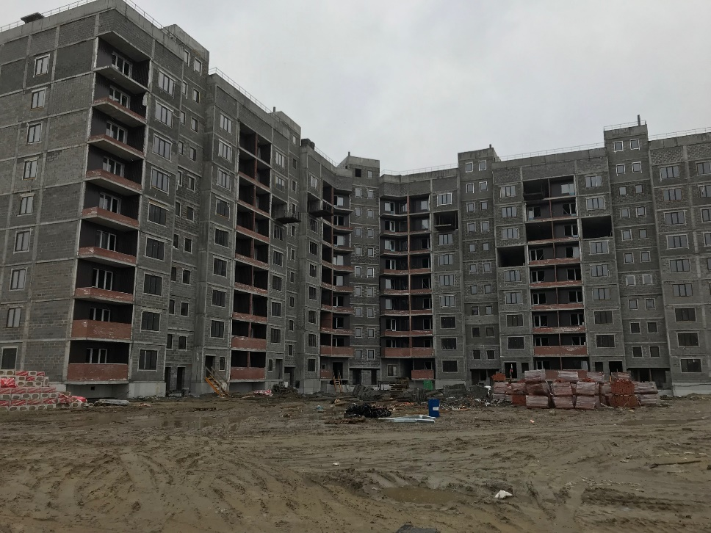
Жилой дом № 1 микрорайон 31 «Б»
Общая площадь квартир - 9580 кв.м;
Количество квартир - 201 шт;
Строительный объем - 50942 куб.м;
Количество этажей – 9;
Строительная готовность - 60%.

Slide 14
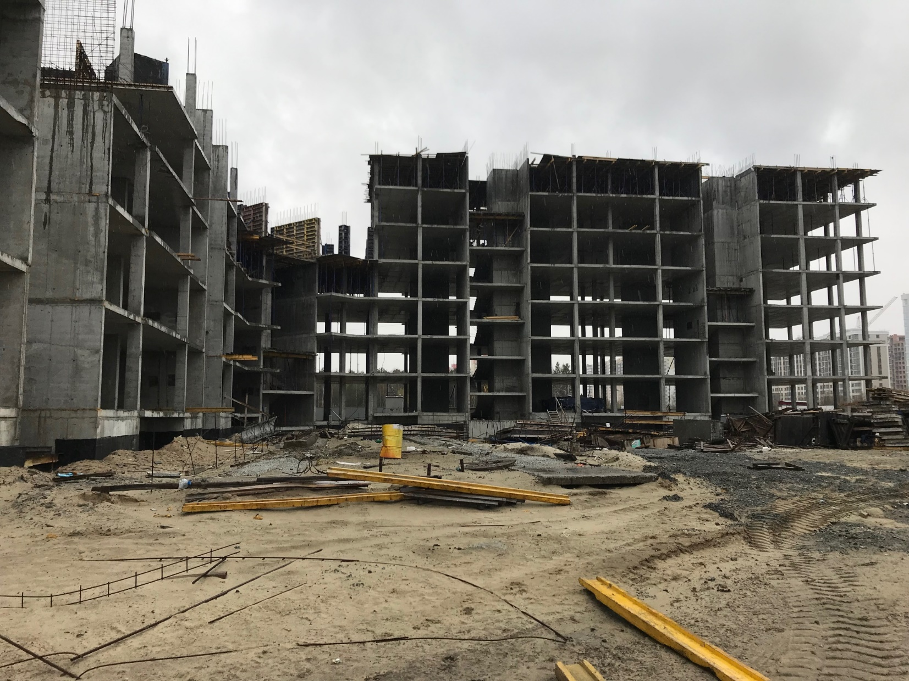
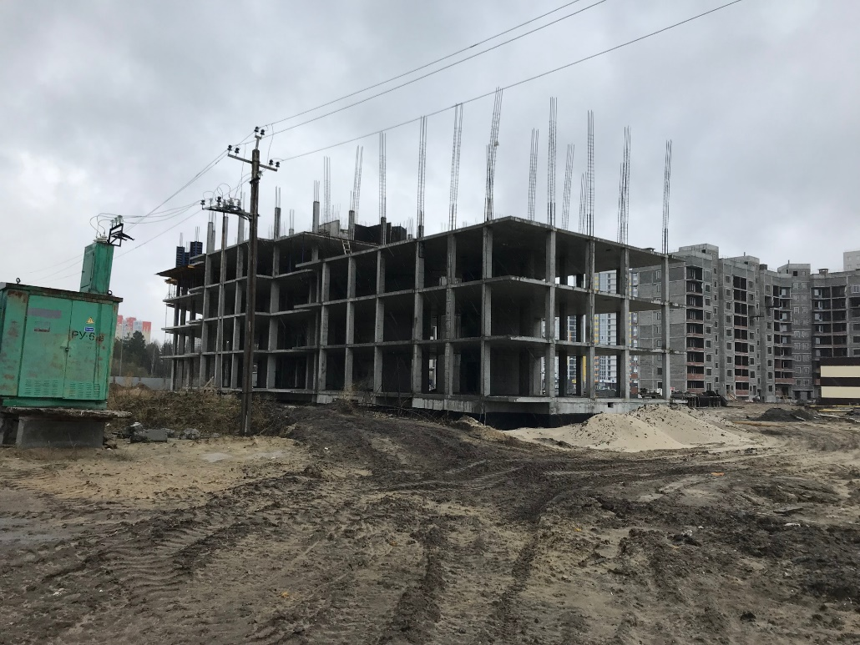
Жилой дом № 2 микрорайон 31 «Б»
Площадь жилых помещений - 9939 кв.м;
Количество квартир - 210 шт;
Строительный объем - 57235 куб.м;
Количество этажей – 9;
Строительная готовность - 20%.

